Slide 1
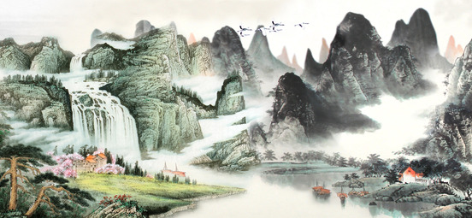
太常引·建康中秋夜为吕叔潜赋

Slide 2
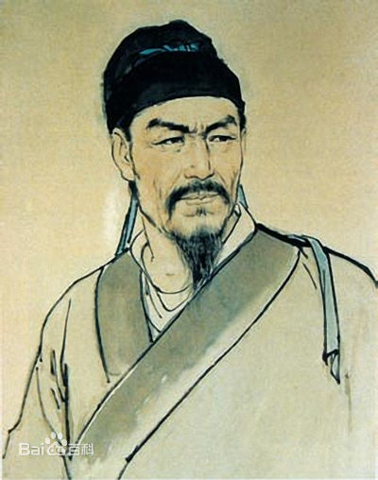
走近作者
【辛弃疾】字幼安，号稼轩 。南宋豪放派词人、将领，与苏轼合称“苏辛”，与李清照并称“济南二安”。
辛弃疾曾任江西安抚使、福建安抚使等职，虽命运多舛、备受排挤、壮志难酬。但他恢复中原的爱国信念始终没有动摇，把满腔激情和对国家兴亡、民族命运的关切、忧虑，寄寓于词作之中 。其词艺术风格多样，以豪放为主。现存词六百多首，有词集《稼轩长短句》等传世。

Slide 3
背景助读
据词题可知，此词当作于宋孝宗淳熙元年（1174年）中秋夜，为赠友之作。当时辛弃疾任江东安抚司参议官，治所建康即今江苏省南京市。这时作者南归已整整十二年了。十二年中，为了收复中原，作者曾多次上书，力主抗金。起初始终坚持投降路线的宋高宗赵构传位于其族侄赵孝宗，一时之间，南宋朝野弥漫着准备抗战的气氛。但经“符离之败”，“隆兴和议”，事实证明赵孝宗也是畏敌如虎的投降派。七年之内，作者四次奏议，慷慨激昂，反复陈说恢复之事，但始终冷落一旁，未被采纳。在阴暗的政治环境中，作者只能以诗词来抒发自己的心愿。

Slide 4
课文朗读
作者的朋友，生平不详。
太常引·建康中秋夜为吕叔潜赋
辛弃疾
一轮秋影转金波，飞镜又重磨。把酒问姮（héng）娥：被白发，欺人奈何？
乘风好去，长空万里，直下看山河。斫（zhuó）去桂婆娑（pó suō），人道是，清光更多。

Slide 5

整体感知
请描述词所描绘的画面。
一轮缓缓移动的秋月洒下万里金波，就像那刚磨亮的铜镜又飞上了天廓。我举起酒杯问那月中的嫦娥：怎么办呢？白发日增，好像故意欺负我。
我要乘风飞上万里长空，俯视祖国的大好山河。还要砍去月中摇曳的桂树枝柯，人们说，这将使月亮洒下人间的光辉更多。

Slide 6

词句品析
比喻
一轮秋影转金波，飞镜又重磨。把酒问姮娥：被白发，欺人奈何？
嫦娥。想象，巧妙地运用神话传说构成一种超现实的艺术境界。
白发已多，却功业无成，这一句有力地展示了英雄时光流逝的感慨与功业难成的愤懑。
Notes:
比喻
嫦娥。想象，巧妙地运用神话传说构成一种超现实的艺术境界。
白发已多，却功业无成，这一句有力地展示了英雄怀才不遇的内心矛盾。

Slide 7
乘风好去，长空万里，直下看山河。
斫去桂婆娑，人道是，清光更多。
想象
“斫去”三句：化用杜甫《一百五日夜对月》诗中“斫却月中桂，清光应更多”句意。斫：砍。桂：桂树。婆娑：树影摇曳的样子。
“桂婆娑”，实际是指带给人民黑暗的婆娑桂影，它不仅包括南宋朝廷内外的投降势力，也包括金人的势力。进一步说，这首词还可以理解为一种更广泛的象征意义，即扫荡黑暗，把光明带给人间。这一巨大意义，是词人利用神话材料，以想象和逻辑推断所塑造的形象来实现的。
Notes:
“桂婆娑”，实际是指带给人民黑暗的婆娑桂影，它不仅包括南宋朝廷内外的投降势力，也包括金人的势力。进一步说，这首词还可以理解为一种更广泛的象征意义，即扫荡黑暗，把光明带给人间。这一巨大意义，是词人利用神话材料，以想象和逻辑推断所塑造的形象来实现的。

Slide 8
课堂小结
这首词通过古代的神话传说，强烈地表达了自己反对妥协投降、立志收复中原失土的政治理想。全词想象丰富，把超现实的奇思妙想与现实中的思想矛盾结合起来，体现了浓厚的浪漫主义色彩。

Slide 9
结构梳理
建康中秋夜为吕叔潜赋
月轮转动
时光流逝
白发欺人
壮志难酬
太常引
想象丰富，充满浪漫主义色彩
直看山河
矢志报国
斫去桂树
铲除黑暗
清光更多
带来光明
比喻、象征

Slide 10
当堂检测
1、《太常引·建康中秋夜为吕叔潜赋》中表达作者因岁月流逝、功业未成而生的愁思与抑郁，也表达了作者怀才不遇、壮志难酬的悲愤与痛苦的诗句是：
_______________________________
2、《太常引·建康中秋夜为吕叔潜赋》中作者幻想飞入月宫砍去枝叶婆娑的桂树，洒向人间的月光更多；形象、委婉地表达作者要扫清朝廷一切投降势力，把光明带给人民的报国理想和坚定信念的诗句是：
______________________________。
把酒问姮娥：被白发，欺人奈何？
斫去桂婆娑，人道是，清光更多。
Notes:
把酒问姮娥：被白发，欺人奈何？
斫去桂婆娑，人道是，清光更多。

Slide 11
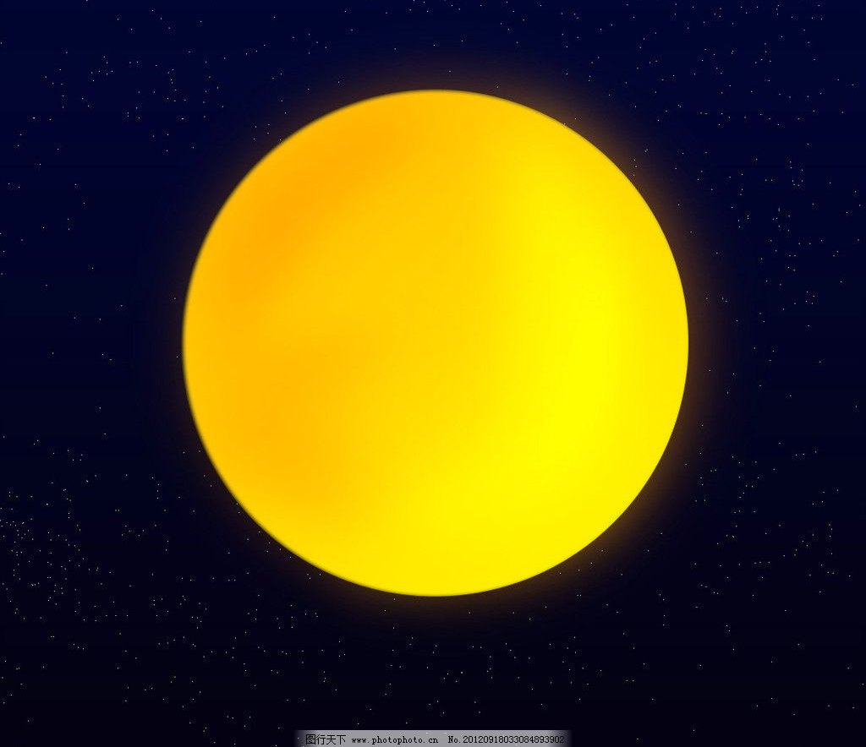
积累运用
月亮的别称除本文中提到的外，还有哪些？
嫦娥、婵娟、玉轮、玉盘、玉兔、蟾宫、桂宫、桂魄、广寒、清虚……
Notes:
嫦娥、婵娟、玉轮、玉盘、玉兔、蟾宫、桂宫、桂魄、广寒、清虚。

